Slide 1
UI/UX 인터렉티브 디자이너 취업을 위한 현실적인 로드맵
최성일

Slide 2
학력 서울 성균관대학교 예술학부 써피스 디자인 전공 경력 프론트엔드 개발, UI/UX 인터렉티브 디자인 1인 웹에이전시 운영 고용노동부 지정 IT 국비 취업 훈련기관 디코드랩 운영 서울산업진흥원등 기업, 공공기관 IT 개발 특강 및 취업멘토 넥슨 프론트엔드 개발 출강 수행 프로젝트 환경부, 외교부, 쌍용자동차, KT, 안산예술의 전당, DB손해보험등 저서 인터랙티브 웹디자인북 -2015 한빛미디어 (2016 세종도서 학술부문 우수도서 선정) DO IT, 인터랙티브 웹페이지 만들기 -2021 이지스퍼블리싱
강연자
최성일

Slide 3

비전공자가 개발자로 취업이 어려운 이유
기존에 비전공자가 개발자로 취업한 사례가 적음
비전공자 출신이 아닌 개발강사가 진행하는 전공자 맞춤 강의 커리큐럼
비전공자가 전공자 출신의 개발자와 같은 경력 관리 로드맵의 문제점
개개인의 강점 및 성향을 무시한 무조건적인 IT 개발자 최고 마인드
현업에서 비전공자에 국비 교육원 출신 신입 개발자에 대한 안좋은 인식

Slide 4
프로젝트
업무 프로세스
기획자
UI/UX디자이너
웹퍼블리셔
Android / ios개발
프론트엔드 개발자
모바일 서버 개발
백엔드 개발자
웹, 하이브리드앱 개발
네이티브앱 개발

Slide 5
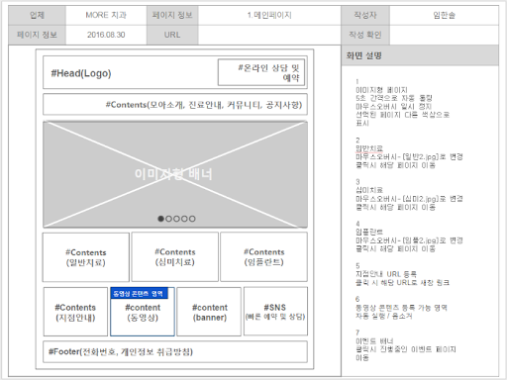
웹기획자
전반적인 웹, 앱 서비스의 기획 및 클라이언트와 개발부서간의 의견을 조율 (스토리보드 제작)

Slide 6

UI/UX
디자이너
스토리보드를 기반으로 사용성과 접근성을 고려하여 웹,앱등 다양한 UI 를 디자인
(Sketch, AdobeXD, Framer, Protopie)

Slide 7
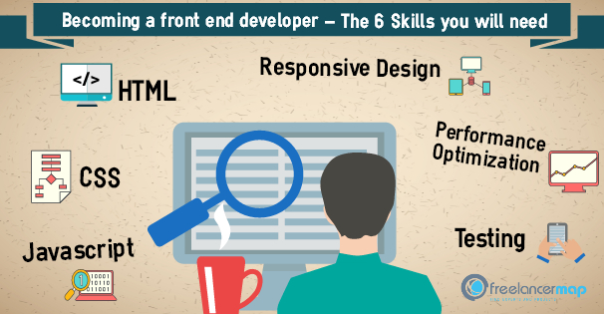
웹퍼블리셔
UI/UX
Developer
완성된 UI 디자인 작업물을 웹상에 출력될 수 있도록 화면단을 코딩하고 UI 인터렉션 작업
(HTML, CSS, Javascript)

Slide 8
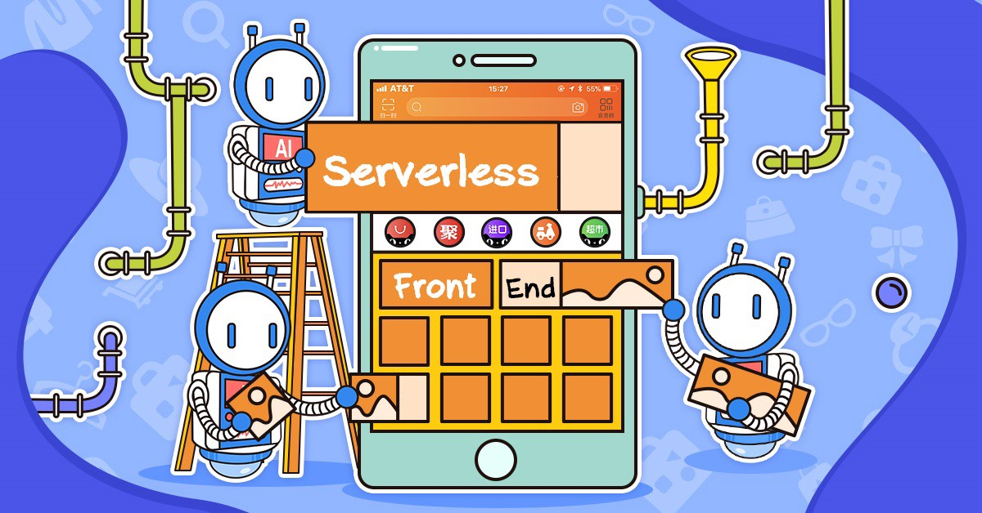
Front-end
Developer
프론트엔드개발자
눈에 보이는 앞쪽의 화면단을 기능별로 분리하고 구조화해서 대단위 프로젝트에서 재사용 및 브라우저 성능 최적화
(Javascript, React, Vue, Angular)

Slide 9
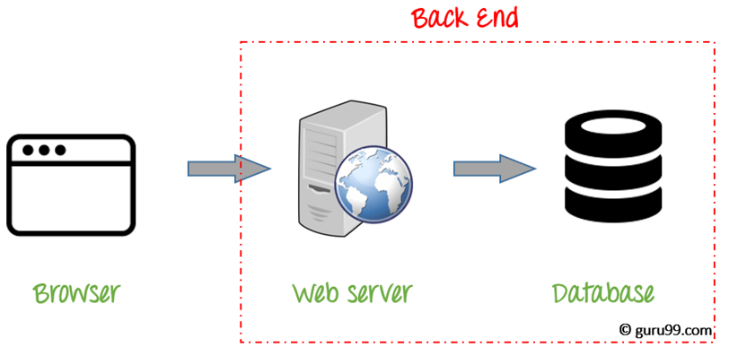
Back-end
Developer
백엔드
개발자
화면 뒤쪽에 있는 데이터베이스에 접근하여 자료의 제어와 기능을 개발
(Java, Python, Node, Php, Ruby)

Slide 10
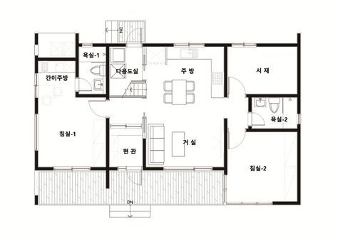


UI/UX 디자이너
집이 어떤 외관과 인테리어를 갖게 될지설계 및 조감도 작업
웹퍼블리셔 /프론트엔드개발자
설계도를 통해 집의 외관과 인테리어 시공을 통해 실제 사용자가 거주할 수 있는 공간창조
백엔드개발자
시공이 완료된 집에 직접적으로 눈에 보이진 않지만 수도,전기,배관공사를 통해 집의 편의기능 추가

Slide 11
IT 직군별 향후 전망
백엔드
개발자
처음 취업시 준비기간과 진입 장벽 높음
기존 백엔드 개발직군 포화상태
향후 인공지능에 의한 자동화기술로 업무규모 축소예상
프론트엔드 개발자
신입 자체를 뽑지 않고 경력자 위주로 구인
업무 특성상 프론트 뿐만 아니라 어느정도의 백엔드 개발 지식도 필요로 하므로 취업준비 난이도가 높음
현업에서 부족한 직군으로 직업군중의 하나
UI/UX 인터랙션
개발자
현업에서 제일 부족한 직군중의 하나로 향후 전망 밝음
비전공자나 디자이너 전공자들이 접하기에 상대적으로 학습 난이도는 적으나 해당 업무에 대한 정보와 체계화된 교육정보가 없음
Notes:
-

Slide 12
비전공자가 프론트엔드개발자로 전향시의 장점
비교적 최근에 활성화된 직군이라 기존 개발자와의 격차를 줄이기가 상대적으로 수월
백엔드 개발에 비해 전공자에 비해 비전공자가 갖추기 수월한 하이브리드적인 면이 강조됨
프론트엔드 개발중에서도 일반 개발자가 갖추가 못한 스킬을 노력 여하에 따라 갖추어 경쟁력을 높이기 수월

Slide 13
수포자인데도 개발자가 될 수 있을까?
생각보다 개발시 수학적인 사고를 요구하는 부분이 적음
오히려 사용자의 불편한 점을 이해하고 사용성을 개선하기 위한 노력이 요구되므로 문과적인 사고가 더 중요함
사용성 개선을 위해 작업자간의 소통이 더 중요하므로 기존 개발자에겐 부족한 커뮤니케이션 스킬이 중요
기술에만 치우치지 않고 일반인의 관점에서의 문제해결 능력이 중요

Slide 14
요즘 인공지능이 뜨면서 파이썬이 대세라던데 취업은?
메스컴에서 흥미위주의 기사를 주로 뽑다보니 현실보다 과장된 부분이 많음
실제 인공지능쪽 개발자가 부족한 것은 맞으나 해당 업무는 전공자에 최소 석사, 박사 이상의 연구 경력을 필요로 함
실제 구직활동시에도 인공지능 관련 개발자를 뽑는 회사가 전체적인 비율로 봤을때는 현저히 적음

Slide 15
서른이 넘은 나이에 지금 개발을 배우면 늦지 않을까?
솔직히 30이 넘으면 어떤 분야이던 취업이 어려운 것은 사실
하지만 오히려 개발 직군이 스킬로 커버할 수 있는 부분이 많다보니 사무직보다 나이에 대한 패널티가 상대적으로 적음
다른 개발자가 못하는 업무 스킬이 있다는 강점이 있을때 수요와 공급의 원칙에 의해 나이의 패널티가 있음에도 취업에 유리

Slide 16
애매한 대기업 사무직보다 전문 기술직인 개발자의 장점
대기업 사무직이 초봉은 높으나 업무 강도와 스트레스는 높고 의외로 근속 연수가 낮음
대기업에 들어가도 불필요한 사내 정치와 임원급으로 올라가기는 하늘의 별따기
승진의 기회가 철저히 내 업무 성과에 따라 확실한 편
기술직은 경력이 쌓일수록 업무스킬의 높아질 수 밖에 없고 그에 따른 대우가 높아짐

Slide 17
서른 중반의 나이에 개발자로 전향하고 달라진 점
철저히 업무 스킬에 따른 평가를 받으므로 미래에 대한 불안감 감소
나이를 먹을 수록 축적되는 업무 노하우와 개발 스킬에 따라 회사에서 짤리거나 재취업에 대한 부담이 적음
프리랜서 및 창업에 대한 부담이 타 업종에 비해 현저히 낮음
돈을 벌기위해 일하는게 아닌 업무가 취미가 되는 덕업일치의 순간을 겪게됨

Slide 18
비전공자 출신에 40대 중반인 지금 더 활발히 경력 개발을 할 수 있는 이유
수요와 공급의 법칙에 의해 나이가 많고 비전공자라고 하더라도 현업에서 내가 아니면 할 수 없는 업무 스킬에 의해 나름대로의 경쟁력을 확보
개발자에게 나이가 많아진다는 것은 개발 경력이 길어진다는 의미이고 그에 따른 업무스킬이 더 향상된다는 의미
업무 경력이 많아지면서 인맥이 많아지고 프리랜서 업무와 창업이 수월해짐

Slide 19
현실적으로 개발자는 연차별로 얼마의 연봉을 받을까?
1년차 미만 : 3000 ~ 4000
2,3년차 이상 : 4000 ~ 5000
5년차 이상 : 6000 ~
보통 5년차 이상이 되면 회사에서 받는 고정 급여 말고도 외부 프로젝트나 프리랜서 업무를 병행하게 됨
경우에 따라서는 외주업무로 인한 수입이 고정 급여를 넘어섬

Slide 20
업무 경력 흐름
2011년 (1600)
2015년 (5000~6000중반)
2013 자바스크립트 개발 (3600)
2018년 ~
31살 웹디자이너 입사
32살 웹퍼블리셔 입사
인터랙티브 웹디자인북 출간
UI/UX 인터랙션 개발자
웹디자인,웹퍼블리셔 |  |  |  | 자스개발, UI/UX 개발, Front-end 개발, 창업
자바스크립트, Node.js, MongoDB
하이브리드앱 서버개발
ReactJS 프론트엔드 개발
1인 웹 에이전시 운영
기업체 출강

Slide 21
비전공자를 위한 현실적인 IT개발 취업 로드맵
1단계
웹퍼블리셔
현업에 있는 경력급에 준하는 스킬업을 하여 최대한 단기간안에 취업
취업후 경제적으로 어느정도 안정화된 상태에서 업무와 본인의 성향에 맞게 다음 단계로의 이직준비
2단계
준 프론트엔드
개발 로직구현에 적성이 있을 경우
3단계
프론트엔드 개발자
백 엔드 개발을 추가적으로 공부하여 전문 개발자로 이직
2단계
UI/UX 인터랙션
눈에 보이는 화려한 웹 모션이나 사용성에 적성이 있을 경우
3단계
이직, 창업, 프리전향
계속 경력을 개발해서 더 높은 연봉으로 이직을 하거나 프리로 전향 혹은 창업

Slide 22
기획 및 디자인 + 코딩 -> 제안, 기획력 상승
프론트엔드 개발은 단지 코딩만 하는 것이 아닌 UI/UX환경을 클라이언트에게 제안하고 설득하는 작업

Slide 23
개발자에게 기획력이란?
내 개발 작업물을 설득력 있게 제안하고 팔 수 있는 능력 연봉인상, 프리랜서, 창업, 가치개발

Slide 24
언택트 시대 오프라인→온라인 웹의 기능의 발달과 함께 UI/UX의 수요가 폭발적으로 증가

Slide 25
온라인 강의 플랫폼 업체에서 알려주지 않는 온라인 강의로 취업이 힘든 이유
불특정 다수가 듣는 강의 특성상 현업에서 바로 활용 가능한 상세한 업무 스킬보다는 영상으로 제작하기 편한 문법위주의 강의
예제들도 실무에 필요한 작업물보단 영상으로 따라하기 편한 단편적이고 단순한 강의용 예제
현업에서 유명한 강사가 온라인 강의를 찍을때 실제 자신의 핵심 기술 노하우를 모두 알려주지는 않음

Slide 26
자격증 취득이나 공무원 시험준비와는 결이 전혀 다른 개발자 취업 준비과정
공무원이나 자격증 시험은 특정 전문지식의 노하우 보다는 단순 반복 암기해서 절대평가로 합격의 여부가 결정
개발자 취업은 실무에서 발생하는 문제점을 현업에 있는 개발자가 옆에서 하나부터 열까지 모든 케이스를 하나하나 알려줘야 함
정해진 답을 풀면 되는 절대 평가가 아닌 더 실력이 좋은 개발자를 뽑는 상대평가이기에 취업시장에서 강점이 될 수 있는 고유스킬을 전문가에게 직접 1대1로 습득해야 함

Slide 27
주위 개발자 지인이 있는 경우 비전공자도 취업이 수월한 이유
개발자 취업 시장은 누가 누가 정답을 많이 맞추는지에 대한 절대 평가가 아닌 회사에서 필요로하는 업무 능력과 타 개발자는 못하는데 나만 할 수 있는 경쟁력 있는 업무 스킬을 얼마나 가지고 있는지에 따른 상대평가
자신의 노하우를 기꺼이 알려줄 수 있는 개발자 지인이 있는 경우 취업에 필요한 현실적인 스킬을 A부터 Z까지 빠르게 학습 가능
개발은 학문이 아닌 특정 업무를 수행하기 위한 기술에 불과하기에 도제식으로 실무 스킬만 1대1로 익히면 굳이 전공자가 아니더라도 경력급의 스킬을 익힐 수 있음

Slide 28
단순 기술에만 함몰되는것이 아닌 사용성과 기획력에 포커스
비전공자가
코딩을
효율적으로
배우기 위한 현실적인 팁
내 코딩 실력을 전공자나 전문 프로그래머와 비교하지 않기
처음부터 전문 개발자만큼 코딩을 할 필요는 없음
기존 개발자를 따라가기 위한 코딩은 지양
일반 개발자가 불가능한 기획력과 코딩을 결합한 개발을 지향
늦게 시작할수록 기존의 경력자를 따라가기 보단 나만의 강점을 연구

Slide 29
스스로에게 너그러워지고 직접 적용해보기
비전공자가
코딩을
효율적으로
배우기 위한 현실적인 팁
배우는 모든 내용들을 다 이해할 필요는 없음
지금 당장 내게 필요한 업무를 선별적으로 학습
모르는 내용은 그냥 쿨하게 넘어가기
내가 못하는 것에 집착하기 보단 내가 할 수 있는 것에 집중하기

Slide 30
프로그래밍은 100미터 달리기가 아닌 마라톤
비전공자가
코딩을
효율적으로
배우기 위한 현실적인 팁
코딩을 얼마정도 배우면 잘할 수 있어요?
내가 배운 아주 사소한 내용이라도 프로젝트에 조금씩 적용해보기
마치 합격을 목표로 수능이나 공무원 시험 같은 수험공부가 아닌
내 업무 스킬을 계속해서 조금씩 업그레이드해나가는 과정
스킬이 하나 추가 될때마다 내가 기획할 수 있는 것들이 늘어남

Slide 31
일정 수준까지만 도달하면 러닝커브가 현격히 줄어드는 코딩
비전공자가
코딩을
효율적으로
배우기 위한 현실적인 팁
일정 수준까지 도달하기만 하면 그 이후부터는 수월
꾸준히만 하면 충분히 도달할 수 있는 영역
어느정도 기본 지식만 잘 습득해도 추후 프론트, 백엔드 개발까지 영역을 확장하는게 수월
디자인은 하면 할수록 점점 어려워지는데 반해
프로그래밍은 하면 할 수록 레퍼런스가 쌓여 쉬워짐

Slide 32
오늘 배운 내용으로 당장 뭔가를 만들어 보기
비전공자가
코딩을
효율적으로
배우기 위한 현실적인 팁
새로운 무언가를 효율적으로 배우기 위해서는 자신이 좋아하고 잘하는 업무와 연결고리를 만들어서 매칭
디자인과 코딩은 서로 매칭하기 편한 분야
디자이너는 코딩을 배울시 동기부여하기 참 좋은 직군

Slide 33
나와 비슷한 수준과 경험을 한 사람들과 스터디 및 오프라인 교육
비전공자가
코딩을
효율적으로
배우기 위한 현실적인 팁
전공자 혹은 현업에 있는 개발자들과 스터디시 자칫 프로그래밍에 대한 트라우마가 생길 수 있음
비슷한 수준과 공통의 목적을 가지고 있는 사람들과의 스터디나 오프라인 교육이 보다 활발한 정보공유와 학습효율이 높음

Slide 34
문법보다는 예제위주로 프로그래밍을 공부
비전공자가
코딩을
효율적으로
배우기 위한 현실적인 팁
비전공자에게는 딱딱한 문법위주의 공부보다는 예제위주의 시각적인 성취도를 확인할 수 학습이 효율적
두꺼운 개발서를 통해 모든 문법을 먼저 쭈욱 학습한 이후에 해당 내용을 토대로 마지막에 무언가를 만드는 연역법적 접근보다는
일단은 실무에서 활용도가 높은 예제를 직접 만들어보면서 해당 예제를 만들기 위해서는 어떤 문법들이 필요한지를 알아보는 귀납법적 학습방식 추천

Slide 35
다양한 업무형태로의 개발 영역을 확장
마지막으로
회사에서 받는 월급이 전부가 아니다
프론트엔드 개발시 월급 외에 얻을 수 있는 수익구조가 상당히 많음
요즘같은 융합시대에 회사라는 조직의 일원으로서 단지 회사에서 버티기위한 스펙쌓기를 지양
스스로의 스펙을 쌓아서 회사라는 조직의 울타리 없이도 개발자 자체가 1인 회사의 퍼포먼스를 낼수 있는 전문성을 지향
코딩을 배우는것은 단지 회사에서 연봉을 더 받기 위함이 아닌 나의 전문성을 갖춰서 나만의 가치창출을 하기 위함

Slide 36
회사는 나의 TEST BED
마지막으로
회사에서 안정적인 월급을 받으며 인맥 형성과 나만의 전문성 확보
단기간의 연봉인상보다는 장기적인 전문성 향상에 포커스
대기업이나 대형 에이전시에 취업하여 회사의 울타리 안에서 짤리지 않기를 바라는것보다 스스로의 전문성을 키워서 독립적인 1인 기업 체제 역량을 갖추는 것이 훨씬 안정적

Slide 37
새로운 무언가를 배우는것에 열린마음을 가지기
마지막으로
개발자에 무엇인가를 하나 둘씩 새롭게 배운다는 것은
하기 싫은 것을 억지로 하는 시험공부같은 것이 아니라
최첨단의 고급 스마트폰을 장만해서 나에게 도움이 될만한 새로운 기능을 하나씩 발견해 나가는 즐거움

Slide 38
감사합니다.

